Slide 1
Психологические аспекты коррупции

Slide 2
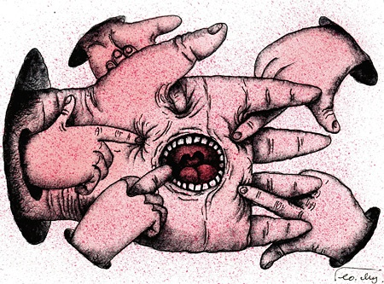

Slide 3
Насколько важны именно психологические аспекты в борьбе с коррупцией?
Экономические и правовые аспекты уже достаточно чётко очерчены документально. Они всем известны. Президент подписал несколько указов по борьбе с этим явлением.
Но дело в том, что соблюдение этих указов президента — это уже личностный фактор.

Slide 4


Slide 5
Будет личность соблюдать закон или не будет — это зависит от тех условий, в которых находится эта личность, как она на эти указы реагирует, как она их воспринимает, что необходимо личности, чтобы она действовала в соответствии с существующими правовыми основаниями и не встала на пути противоправного поведения.
В каком направлении развиваться — решение принимает сама личность.
И вот тут возникает акмеологический аспект. Здесь есть два пути развития — прогрессивного акмеологического или девиантного, а то и делинквентного, соотнесенного с преступным поведением.

Slide 6


Slide 7
Опасность коррупции определяется в первую очередь тем, что она наносит колоссальный материальный, нравственный и иной ущерб обществу, особенно, если она соединена с преступлениями в сфере экономической деятельности, организованной преступностью, крупными хищениями и растратами, служебными злоупотреблениями.

Slide 8


Slide 9
Морально-психологическая атмосфера в обществе серьезно влияет на уровень коррупции.
Большинство чиновников рано или поздно сталкивается с обстоятельствами, в которых они впервые должны делать выбор: принимать или не принимать коррупционное решение.
Появление этих обстоятельств зависит как от обсуждавшихся выше проблем и условий, порождающих коррупцию, так и от социально-психологических факторов.

Slide 10


Slide 11
Наиболее распространенные мотивы коррупции:
компенсация за ощущаемый чиновником ущерб, связанный с прохождением службы.
ощущение нестабильности;
низкая зарплата, не соответствующая квалификации и ответственности работы;
несправедливость при продвижении по службе;
хамство или некомпетентность начальника.

Slide 12


Slide 13
Принятие решения
Принятие первого коррупционного решения может облегчаться информационной средой, окружающей чиновника.
Честный чиновник, каждый день слышащий и читающий одно и то же: "У нас берут все!", может начать воспринимать себя белой вороной, неудачником, которому даже взяток никто не предлагает.
Такому остается только дождаться "удачного случая".

Slide 14


Slide 15
Двойной моральный стандарт
Важная особенность социально-психологического климата в обществе, способствующая процветанию коррупции, - двойной моральный стандарт. С одной стороны, коррупция, особенно верхушечная, считается общественно-неприемлемой. Это всячески поддерживается и обыденной моралью, и прессой, и политической практикой, эксплуатирующей антикоррупционную тематику.
С другой стороны, коррупция, особенно низовая, является принимаемой "по умолчанию" частью быта.
Обвинения в коррупции стали настолько обыденными и расхожими, что грань между нормой и отклонением стирается.

Slide 16


Slide 17
Немногие проведенные в нашей стране психологические исследования коррупции страдают существенными недостатками, среди которых в первую очередь следует отметить их однобокость.
Она выражается в том, что в основном изучаются правовые и социологические аспекты коррупции при полном игнорировании психологических аспектов.
Создается впечатление, что берут и дают взятки, злоупотребляют своим служебным положением не живые люди с их страстями и влечениями, а некие роботы, лишенные потребности и чувств.

Slide 18


Slide 19
Мотивация поведения
Коррупционное поведение полемотивировано. Оно порождено несколькими ведущими мотивами, точнее – двумя.
Один из них – видимый, внешний – это корысть, стремление обеспечить себя материальными благами, в том числе непомерных материальных потребностей и амбиций. В ряде случаев незаконное получение материальных благ становится самоцелью без ясного представления о том, для чего подобные средства нужны.
Другой, глубинный, смысловой мотив коррупции заключается в реализации игровых мотивов. Многие коррупционеры являются игроками, причем это их влечение ими никак не осознается и функционирует в бессознательной сфере психики.

Slide 20


Slide 21
Участие в игре приносит им огромное психологическое удовлетворение, но не осознается ими в качестве такового.
Они вступают в захватывающую игру в сложных, эмоционально насыщенных ситуациях, играют с судьбой, законом, опасностью, с другими людьми и вне такой игры не представляют себя.
Это является главной причиной того, что они совершают коррупционные преступления на протяжении многих лет, устанавливая при этом определенные отношения со своими соучастниками.
Эти отношения в основном носят игровой характер.

Slide 22


Slide 23
Игровые мотивы в коррупционном поведении переплетаются с корыстными и начинают мощно детерминировать друг друга.
Наличие именно этих двух основ мотивации, их взаимное усиление в значительной мере объясняет как распространенность коррупции, так и то, что соответствующее поведение реализуется в течение многих лет, становясь образом жизни.

Slide 24


Slide 25
Психоаналитический аспект
Если смотреть на этот процесс глазами психотерапевта, то, прежде всего, нужно понять, какую потребность восполняет взятка:
Для чиновника взятка – это способ получить подтверждение своей значимости и повышение самооценки, - Дают – значит ценят. И чем выше цена, тем больше ценят».

Slide 26


Slide 27
Что происходит, когда чиновнику предлагают взятку?
В это время обращаются именно к нему, признают его способность и власть решить вопрос, поддерживают его компетенцию, профессионализм и должность.
Корыстные побуждения - только одна из сторон этого социального симптома, другая сторона намного глубже и касается бессознательных мотивов.
С помощью вознаграждения человек покупает внимание и решение лично своего вопроса и это в свою очередь дает признание способности чиновника решить этот вопрос и поднимает его самооценку.

Slide 28


Slide 29
Даже если умный и честный человек с высокими мотивами идет на госслужбу, то он, несмотря на свои личные качества, все равно попадает в строго регламентируемую систему, которая в большей степени определяет его поведение и в которой очень тяжело выразиться.
В таком случае, явление коррупции в обществе можно определить как симптом, который выполняет свои функции, имеет значение.

Slide 30


Slide 31
Испытывает ли взяточник чувство вины?
Конечно, он винит себя за это. Ведь взяточничество не поощряется в обществе, и он в любую минуту рискует стать «изгоем», испытывает чувство вины, которое не позволяет ощущать эмоции радости и удовлетворения.
Психологи из Санкт Петербурга предлагают повесить в кабинетах чиновников зеркала. Чтобы визуализация своей коррупционной составляющей тормозила поведение.

Slide 32


Slide 33
Психологические установки, способствующие коррупции
Само слово — коррупция. Оно не вызывает в нашем обществе сильной негативной реакции.
Мнение, что коррупционером быть выгодно, это стабильно, это власть. Считается, что свободу можно получить, только имея большие деньги.
Распространившееся убеждение о том, что коррупция - это наша историческая ментальность.

Slide 34
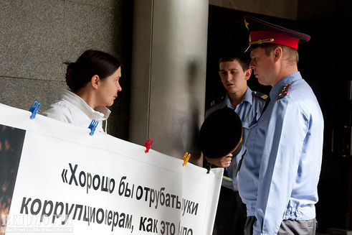

Slide 35
Что делать?
Формирование негативного общественного мнения.
Создание негативной установки у тех кто дает и у тех кто берет взятку.
Психологический тренинг для тех, кто испытывает психологическое давление при вымогании взятки (представители мелкого бизнеса и др.)
Антикоррупционное и правовое воспитание молодого поколения.

Slide 36
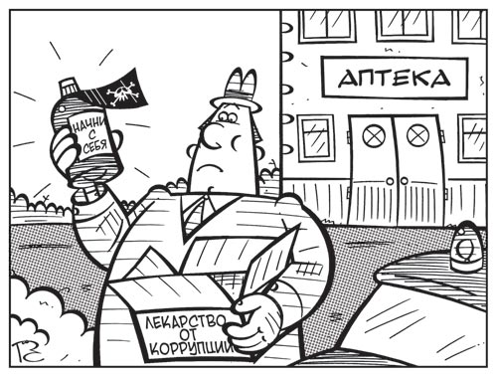
Карикатуры на тему коррупции

Slide 37


Slide 38
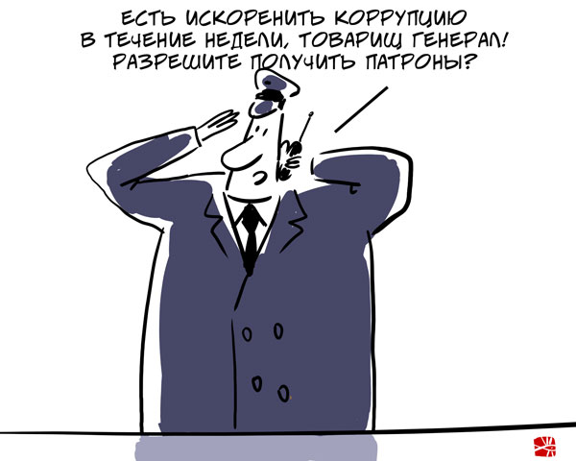

Slide 39


Slide 40


Slide 41
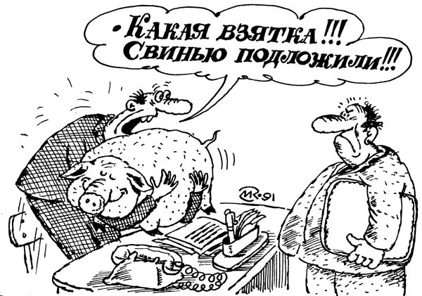

Slide 42


Slide 43
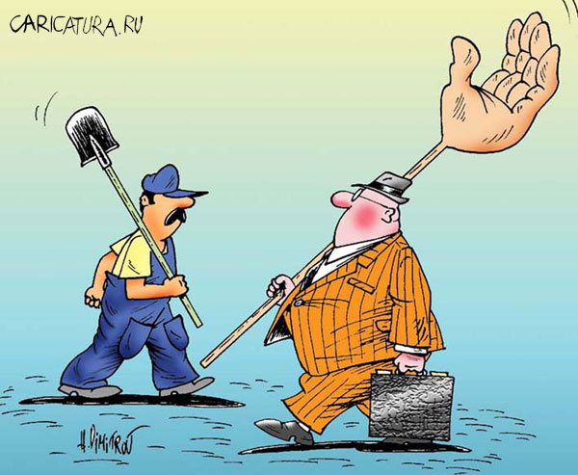

Slide 44
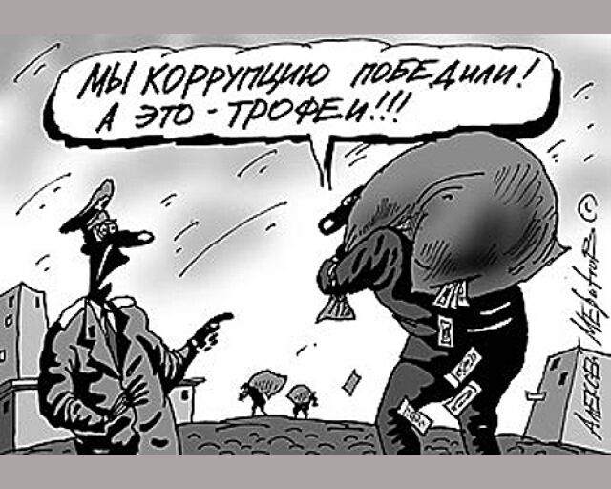

Slide 45
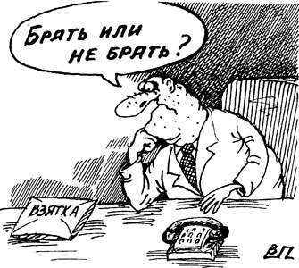

Slide 46
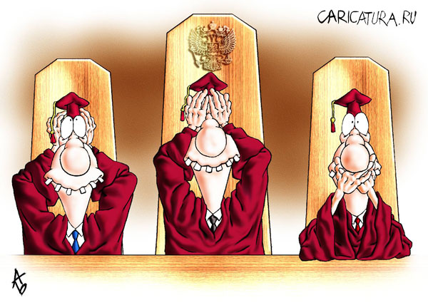

Slide 47


Slide 48
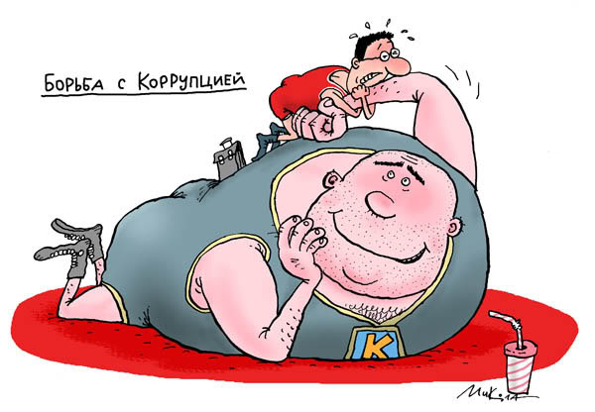

Slide 49
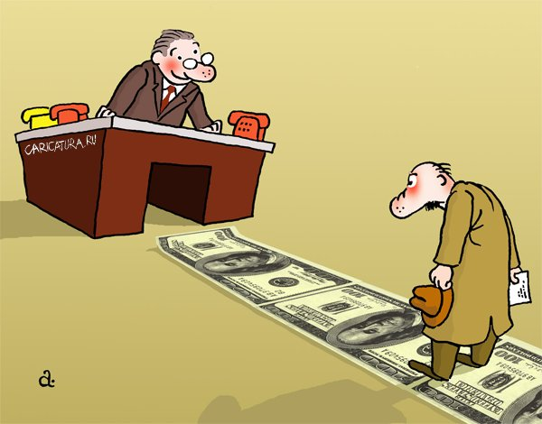

Slide 50


Slide 51
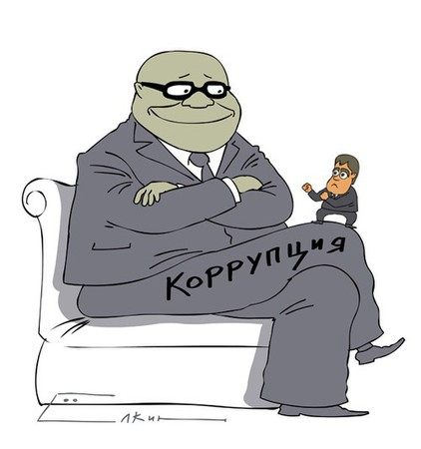

Slide 52


Slide 53


Slide 54
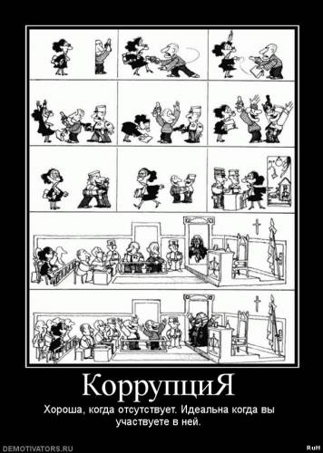

Slide 55


Slide 56


Slide 57
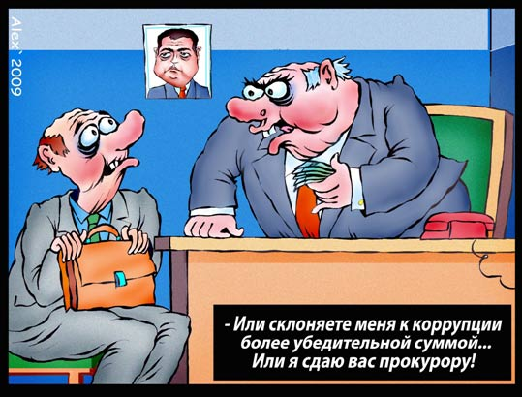

Slide 58


Slide 59
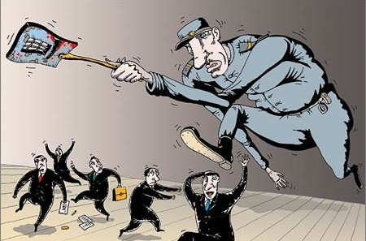

Slide 60
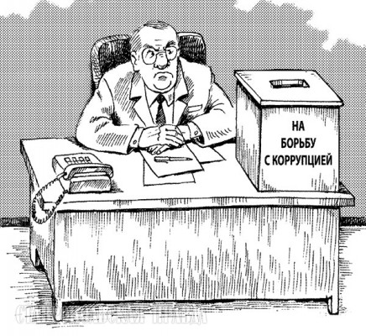

Slide 61


Slide 62


Slide 63
Спасибо за внимание!

